Slide 1
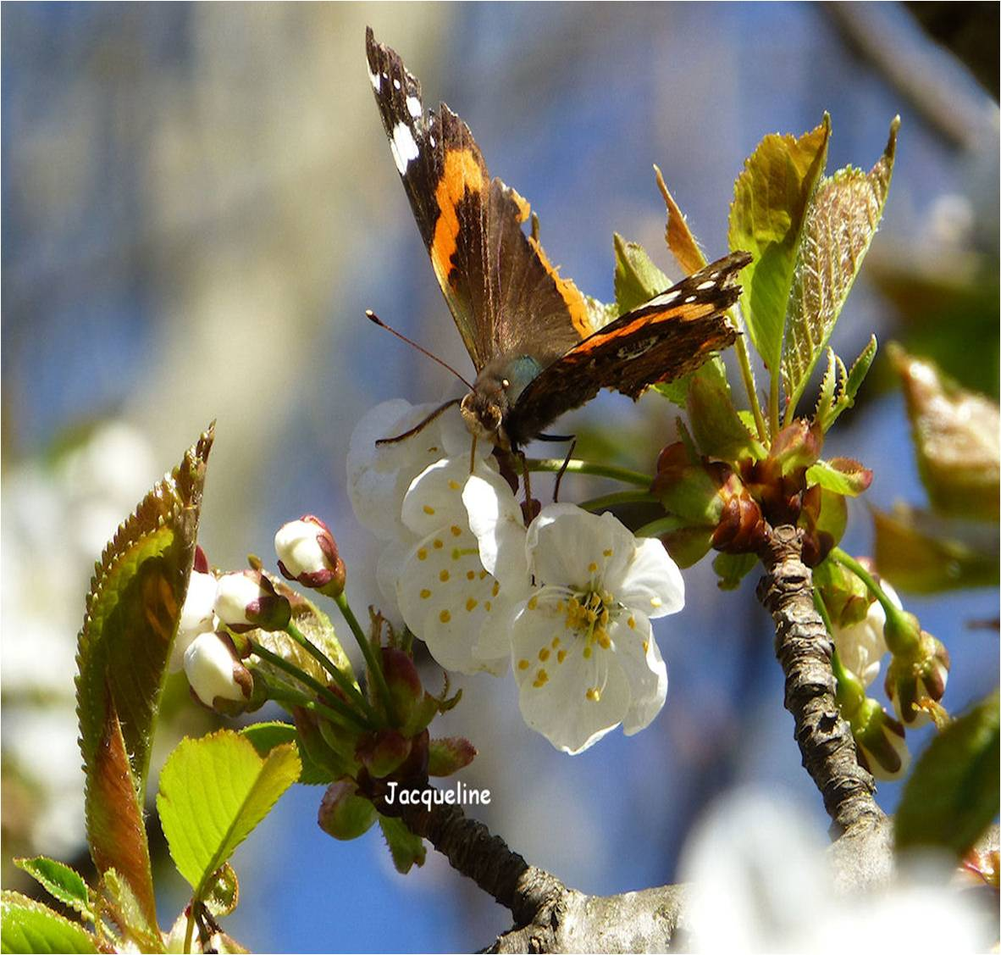

Quelques papillons de France
Même pour le simple envol
d’un papillon tout le ciel
est nécessaire.
Paul Claudel
Manuel

Slide 2
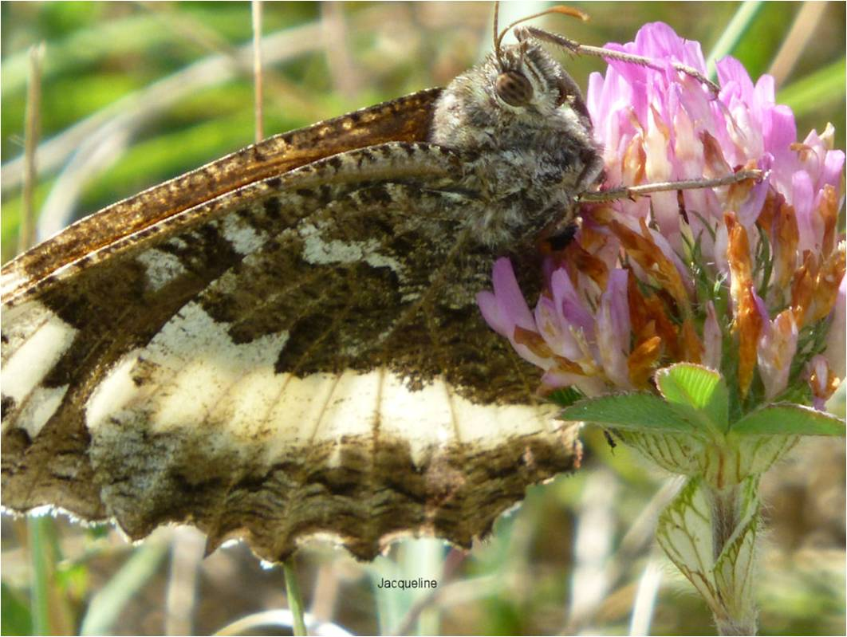
Le silène Brintesia circe
Le Silène est présent dans la majorité des départements de la France métropolitaine, il n'est absent que des départements de Bretagne, du littoral de la Manche, de la mer du Nord et de leurs départements limitrophes, tout le nord, Île-de-France inclus
réside dans des lieux herbus secs

Slide 3
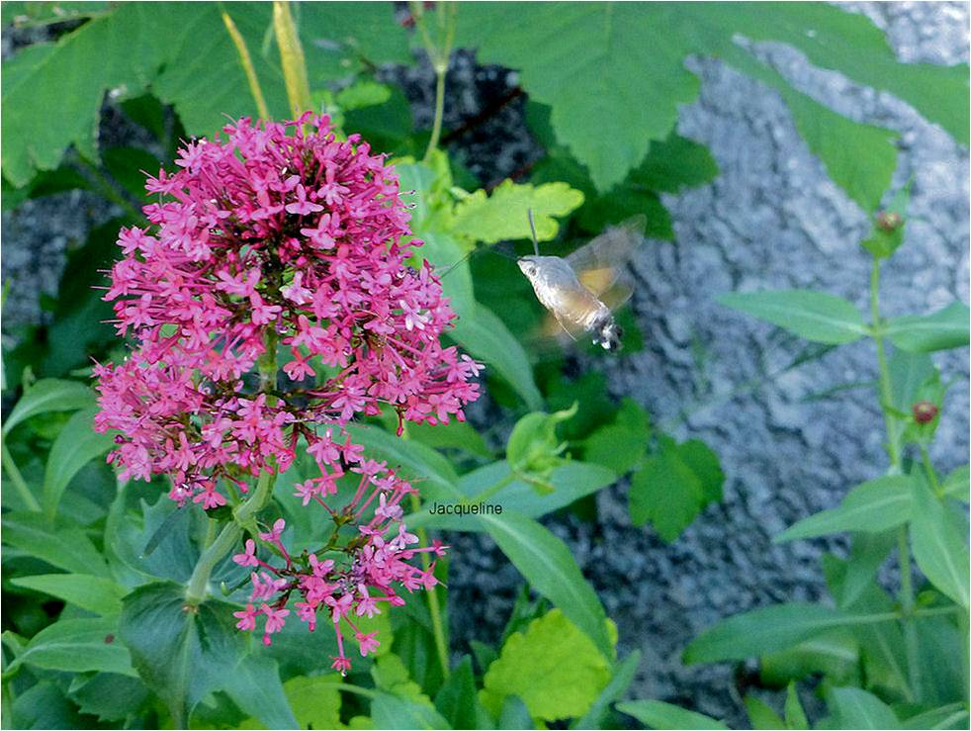
Le Moro sphinx ou
papillon colibri
Sa longue trompe lui permet de butiner les fleurs en vol stationnaire. Il butine généralement le nectar des fleurs que les autres insectes ne peuvent atteindre. ces lieux de prédilections: jardins, près, buissons

Slide 4
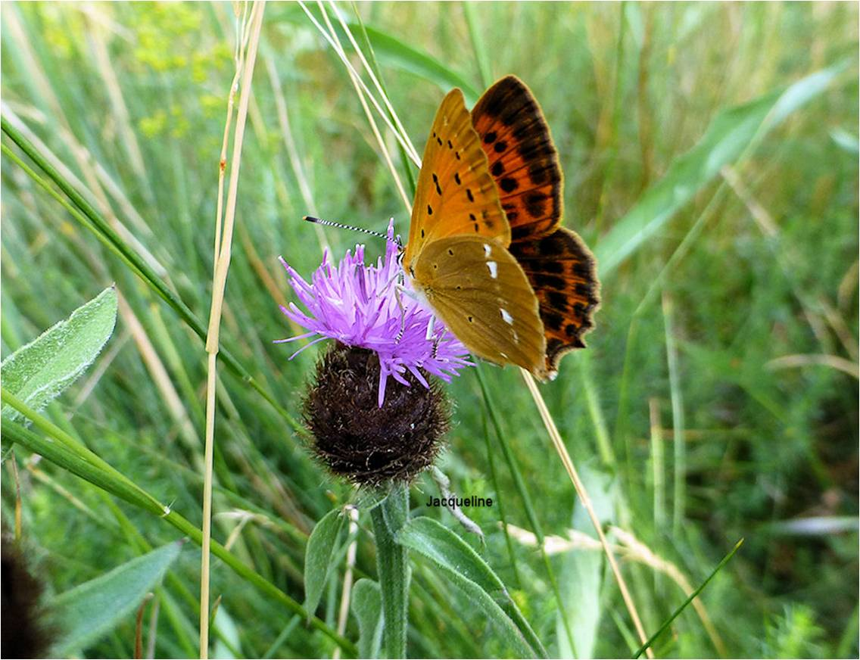
Le CUIVRÉ DE LA VERGE D'OR
ou Cuivré satiné (femelle)
revers avec les points blancs
caractéristiques
Présent dans toute la France métropolitaine depuis le paléolithique
plantes hôtes oseille sauvage en particulier

Slide 5
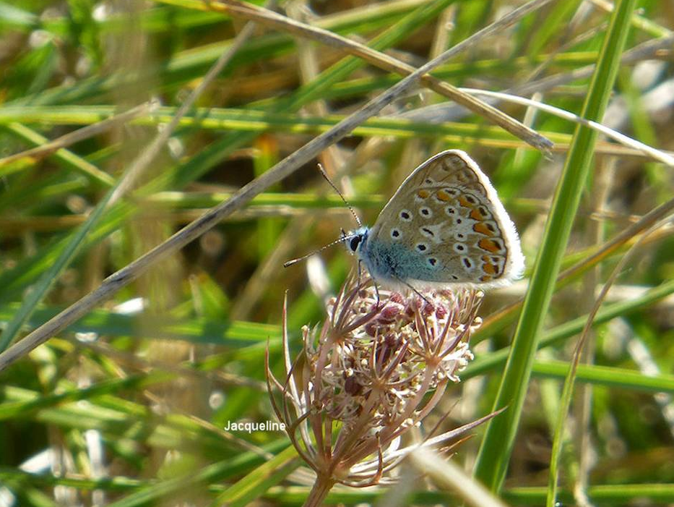
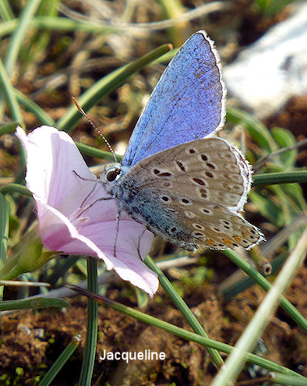
Argus bleu mâle
Présent, dans tous les départements de France métropolitaine
Habitat est très varié, prairies, bords de chemins, jardins.

Slide 6
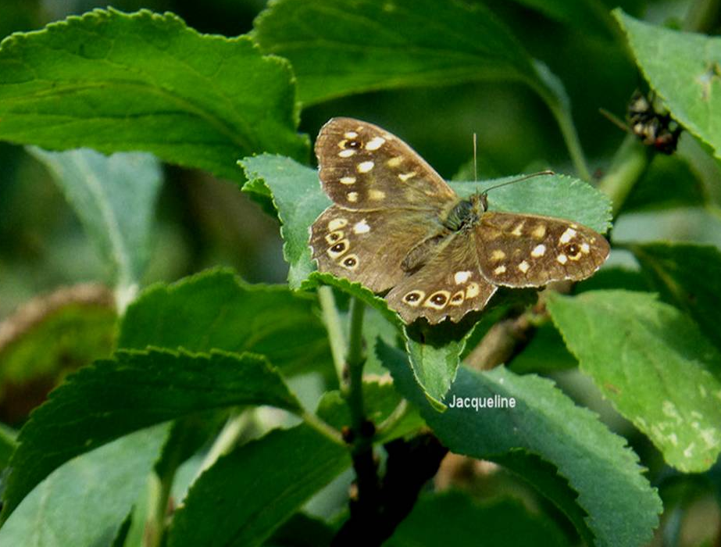
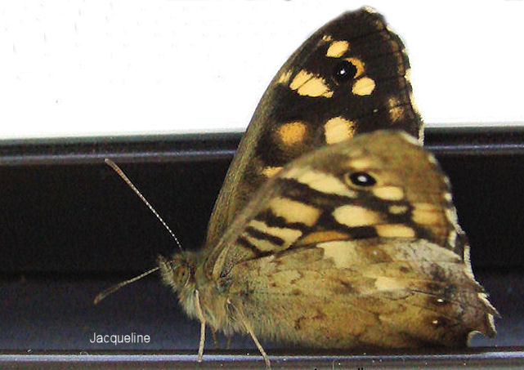
Le Tircis
Tous les départements de la France métropolitaine
Vit dans les bois clairs, les clairières, les haies et parcs urbains arborés, jusqu’à 1500 m

Slide 7
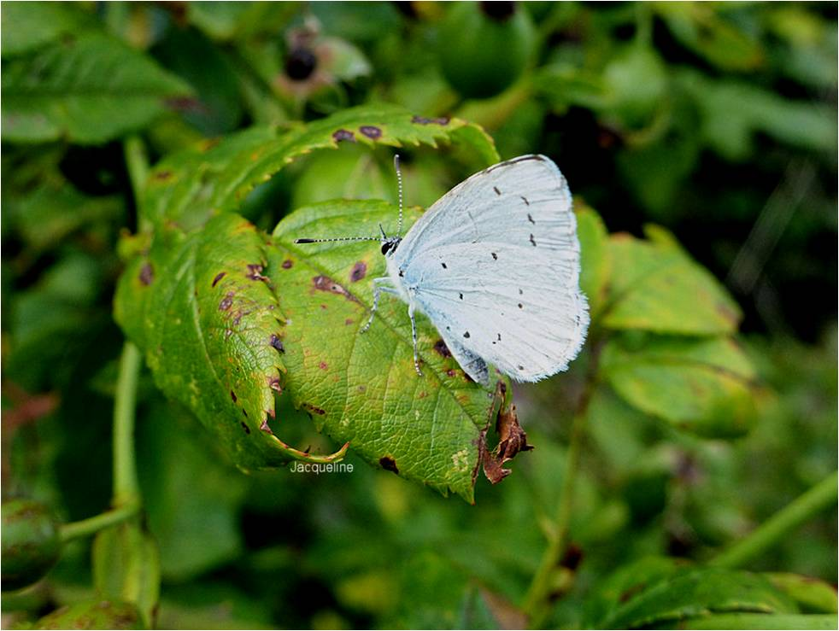
L'azuré des nerpruns
ou Argus à bandes noires
Habitat varié : jardins, prairies sèches, haies, lisières de bois, bords de rivières. Il serait présent dans tous les départements de France métropolitaine

Slide 8
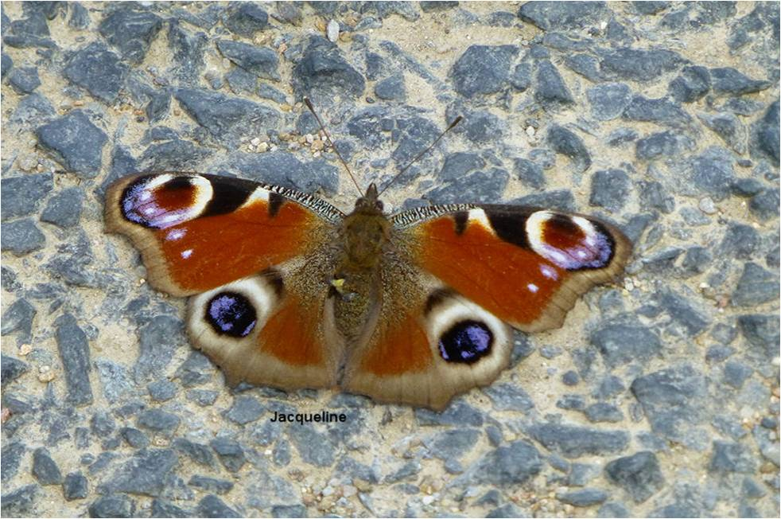
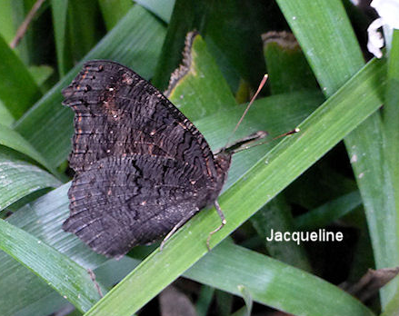
Le Paon-du-jour adulte (imago)
Il est présent dans tous les départements de France métropolitaine. Mais il devient rare dans beaucoup de secteurs
Le Paon du jour apprécie les parties découvertes ensoleillées des bois, berges boisées, prairies humides, jachères, terrains vagues, vallons abrités buissonneux, jusqu'à 2 500 m d'altitude

Slide 9
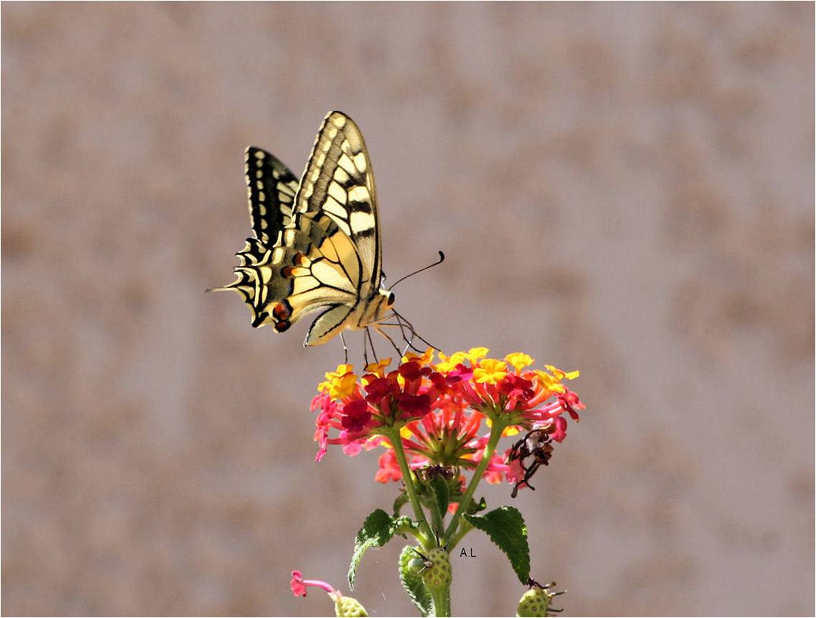
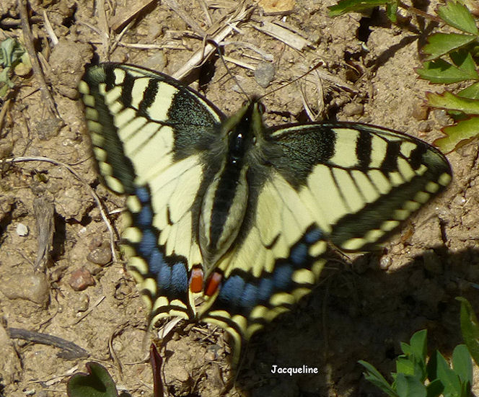
Le grand porte-queue
Il est protégé dans de
nombreux pays mais pas en France
Le machaon est présent dans tous les départements de France métropolitaine, Corse comprise
A Montréal depuis 2012 !
Il affectionne les prairies fleuries, au moins jusqu'à 1 800 m, les zones humides

Slide 10
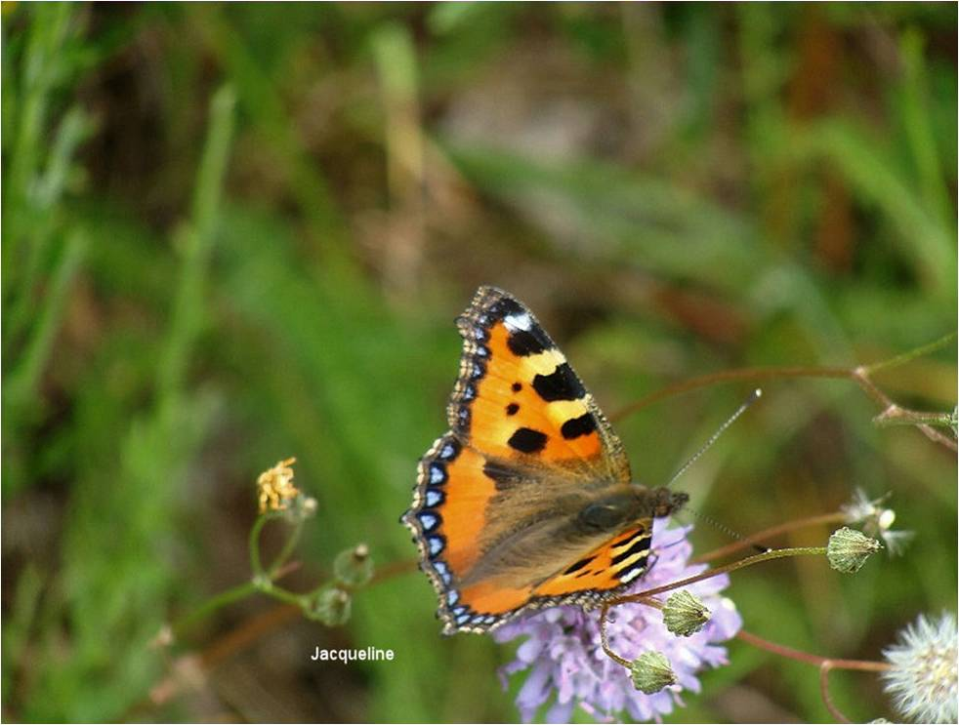

La petite tortue
Vit dans les jardins, les près et les champs.
Il a une double période de vol: mars-avril et juillet-août

Slide 11
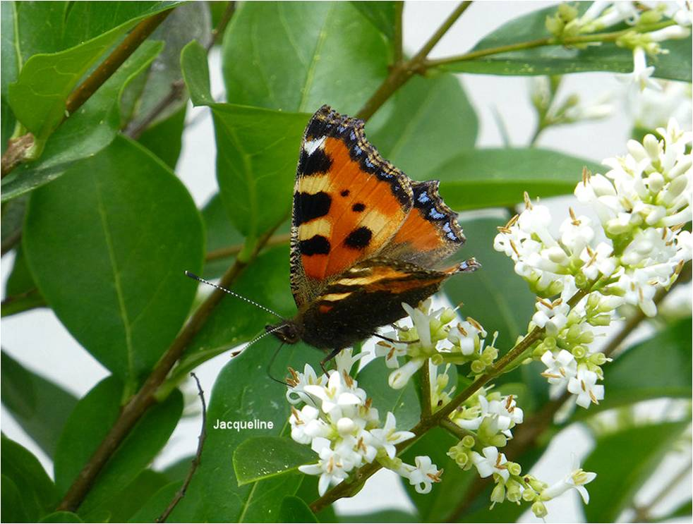

Slide 12
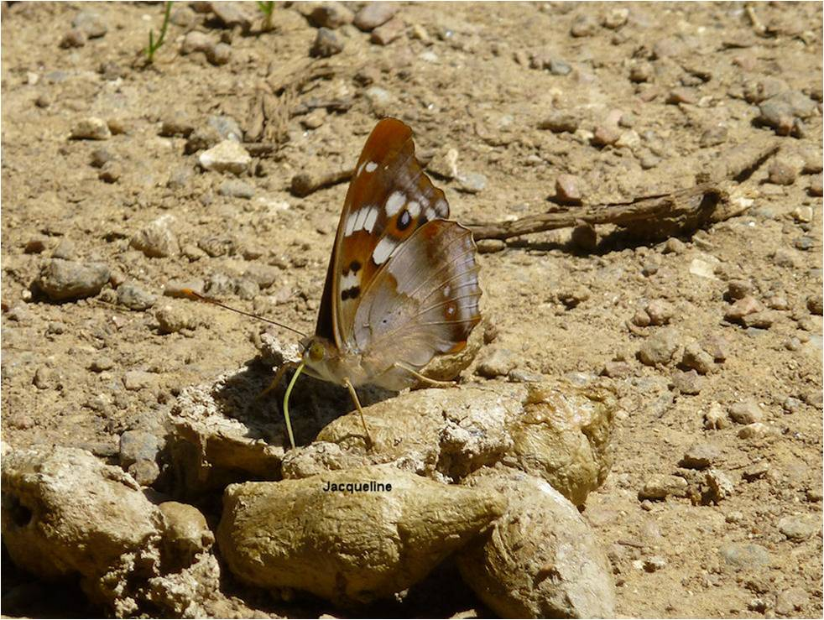
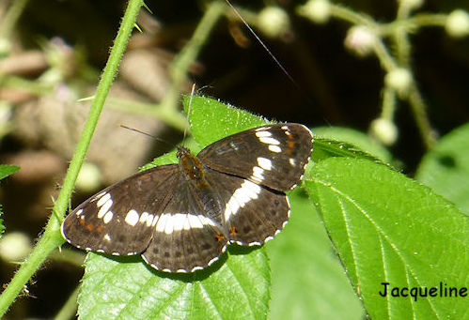
Le petit sylvain
On le trouve dans les forêts claires, les zones boisées fraîches, clairières et allées, en plaine.
En France métropolitaine, il est présent dans tous les départements, excepté la Corse et la côte méditerranéenne

Slide 13
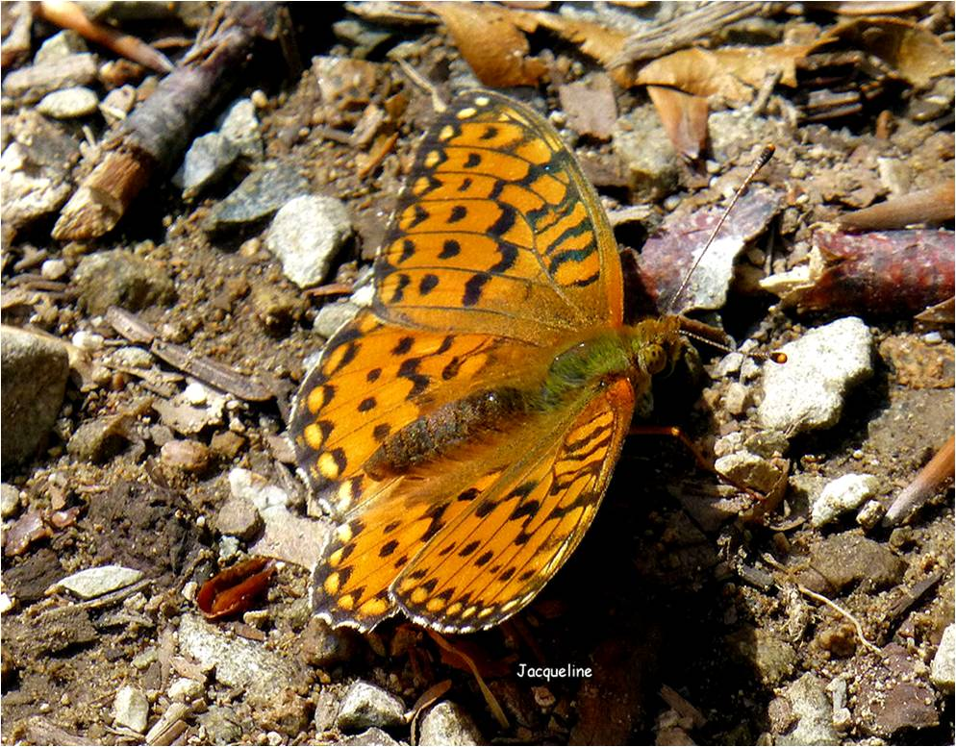
Le grand Nacré
il est présent dans tous
les départements sauf
en Corse

Slide 14
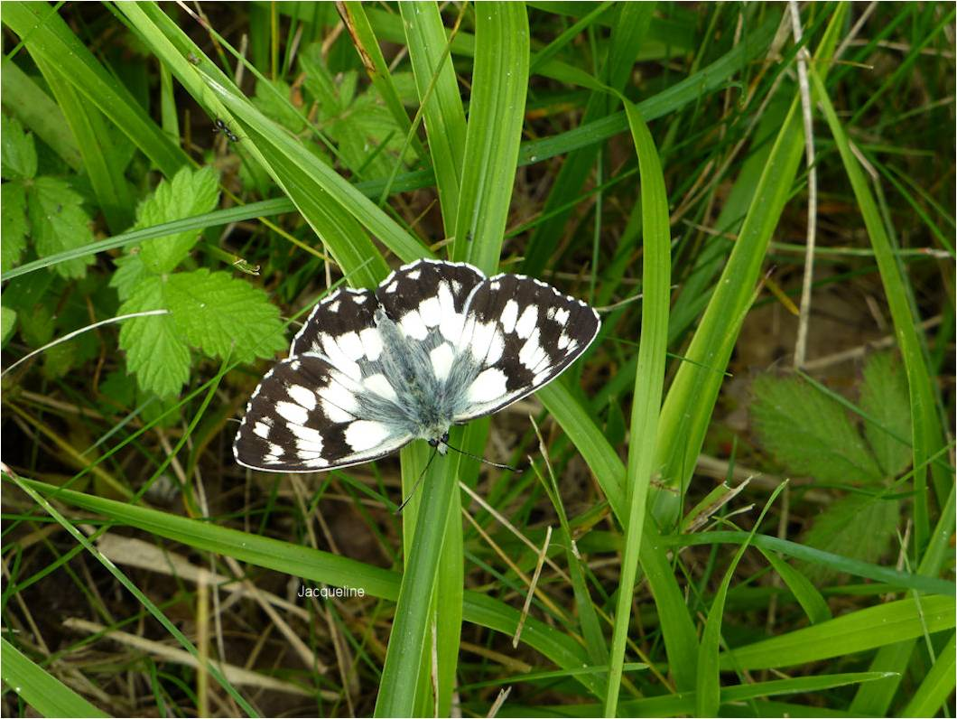
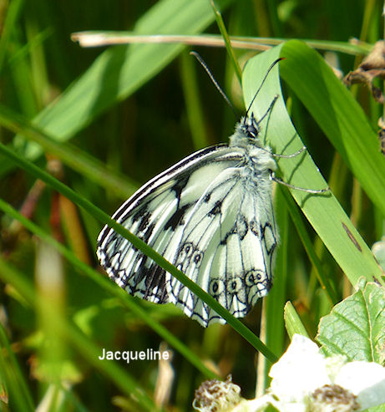
Le demi deuil ou Échiquier
Présent dans tous les départements sauf en Corse. Il réside dans tous types de lieux herbus. Il apprécie les fleurs de Centaurées

Slide 15
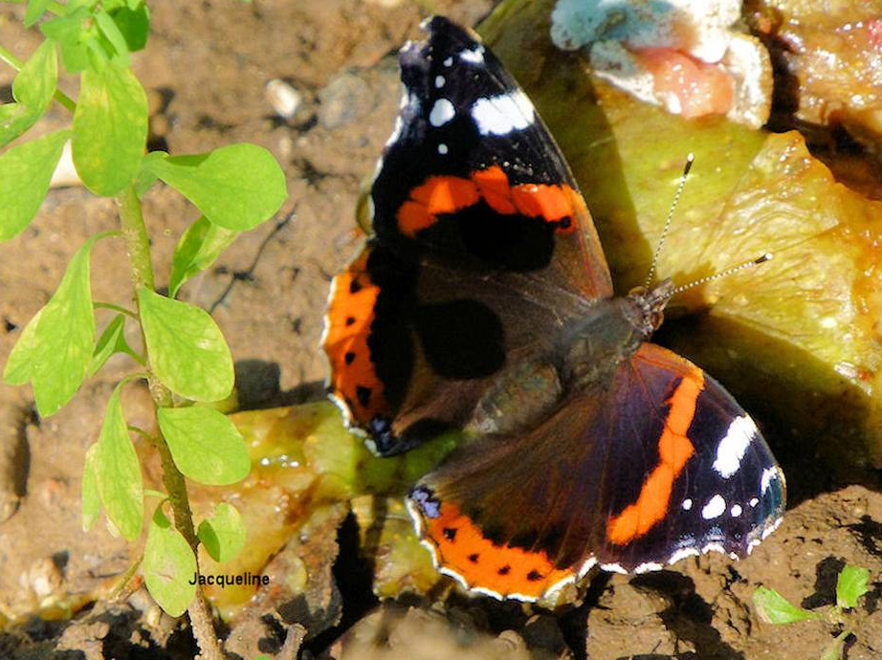
Le vulcain
ou vanesse atalanta
Il vit partout où il y a des fleurs, surtout dans les jardins.
Il est attiré par les fruits pourris. Entre avril et juillet

Slide 16
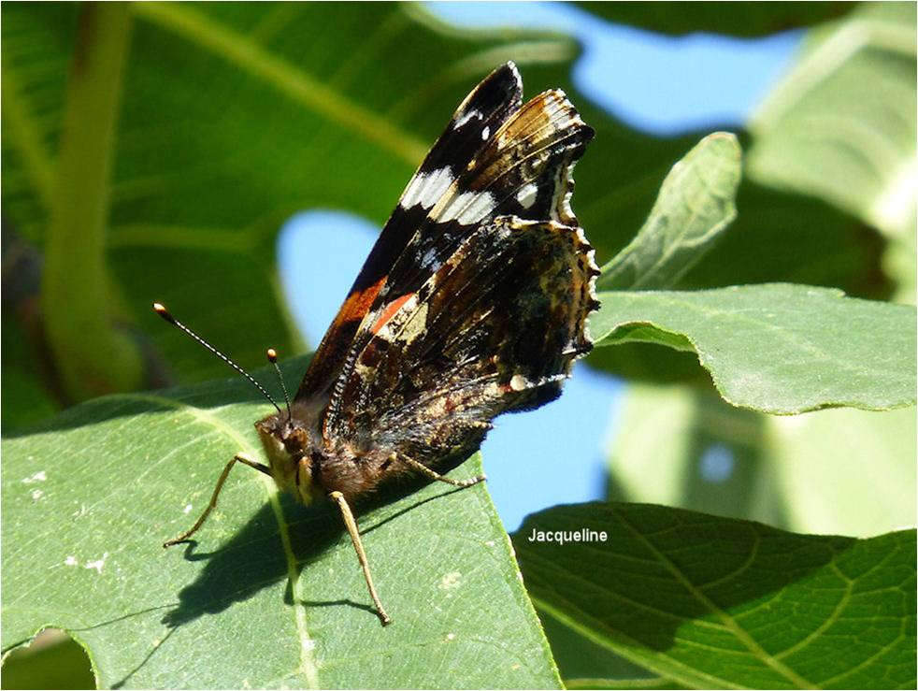
Le vulcain

Slide 17
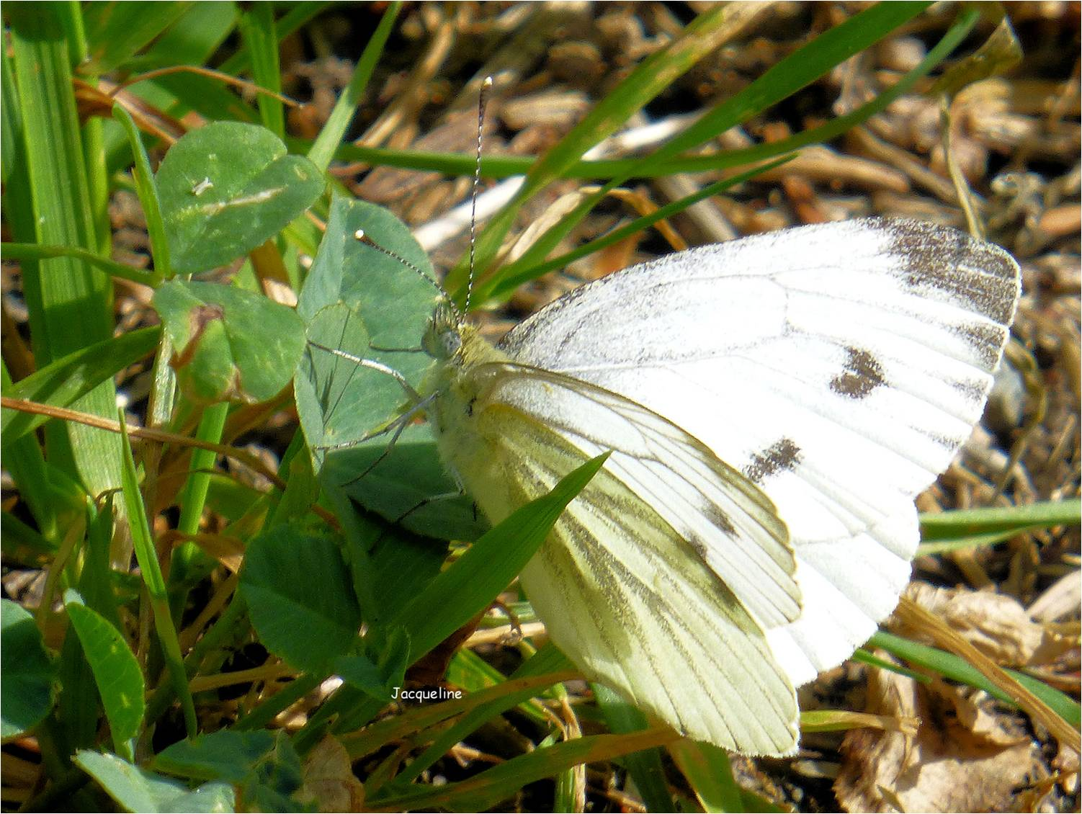
La piéride du choux
femelle
Vit partout où il y a des fleurs, même en ville.

Slide 18
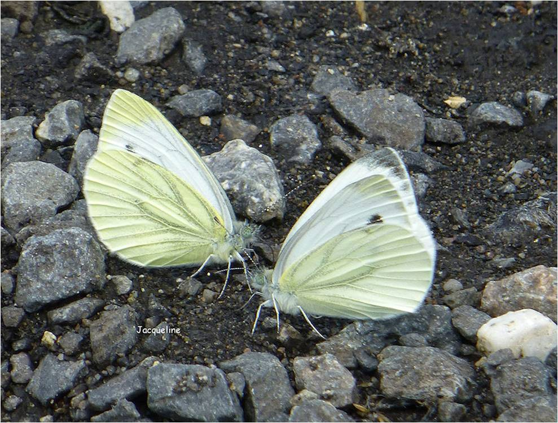
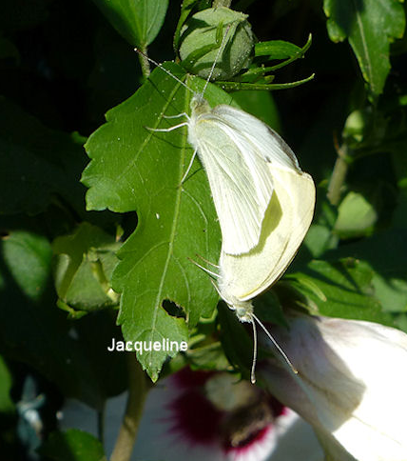
piéride du choux
(Pieris brassicae)

Slide 19
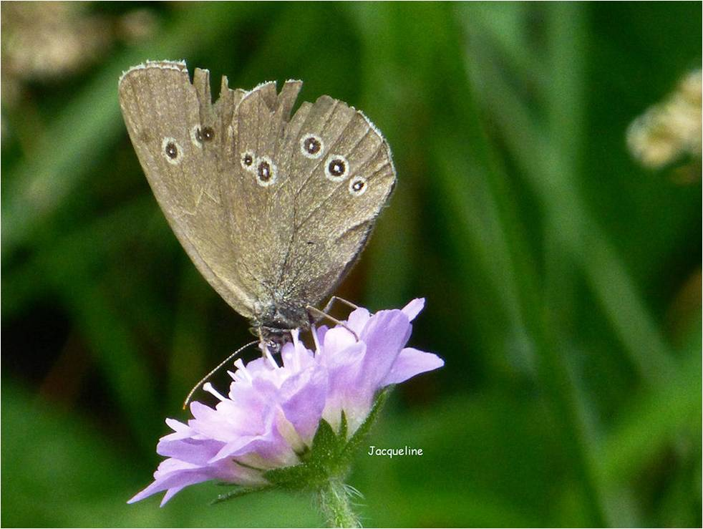
Papillon des forêts tempérées humides matures, où il volette dans les taches de lumière ou au coucher du soleil, dans les clairières ou milieux assimilables (bocage dense, milieux ouverts de parcs boisés...).
Il apprécie les fleurs des ronciers où on le voit souvent butiner. Il est un des rares papillons de jour à voler par temps couvert et même par pluie fine.
Il vole souvent avec le Myrtil (Maniola jurtina) dont les ailes sont d'une couleur proche de celles du Tristan. On le trouve jusqu'à 1 600 mètres d'altitude.
Le Tristan

Slide 20
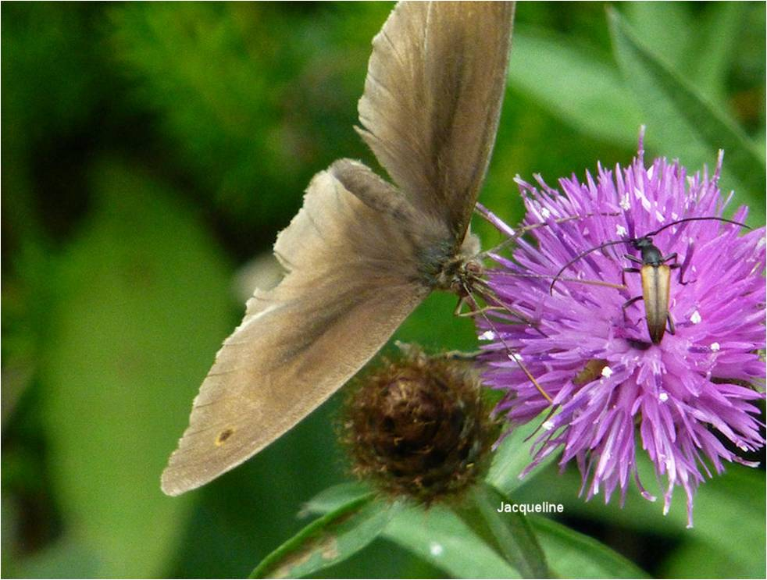
Le Myrtil
Maniola jurtina
mâle

Slide 21
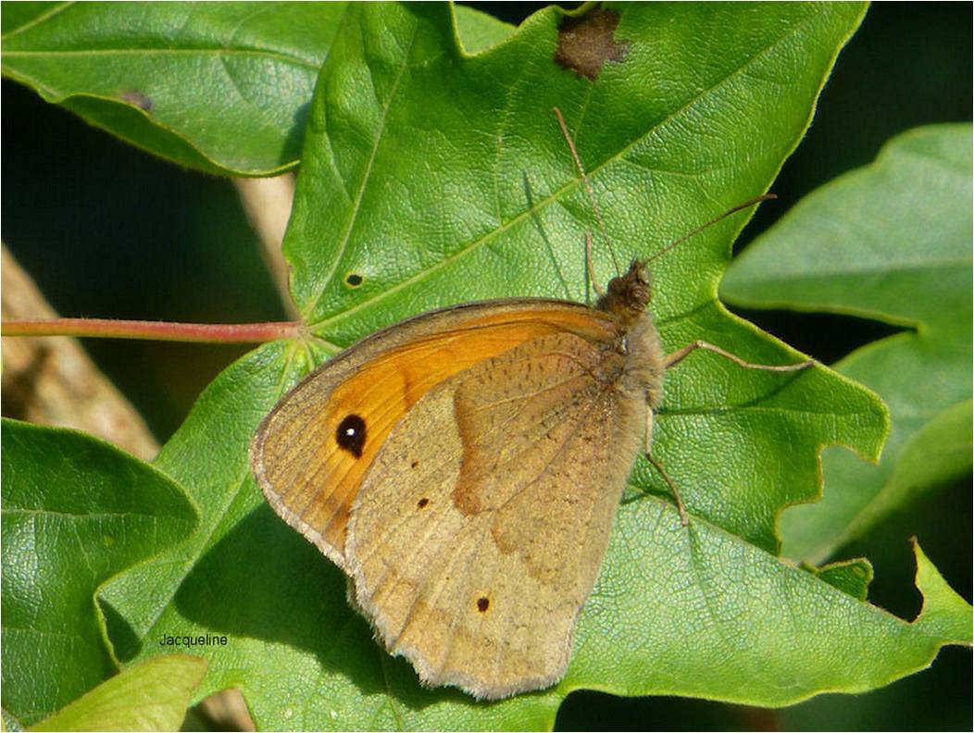
En France métropolitaine, il est présent dans tous les départements, fréquente les milieux ouverts (clairières forestières, prairies bocages).
Le Myrtil
Maniola jurtina
Le Myrtil se distingue de l'Amaryllis et du Procris par l'aspect ondulé, plissé de ses ailes arrière. La large bande marron qui ceinture les ailes du dessus de l'Amaryllis lui donne un caractère particulier. Le Procris est quant à lui plus petit et plus terne que ces deux papillons

Slide 22
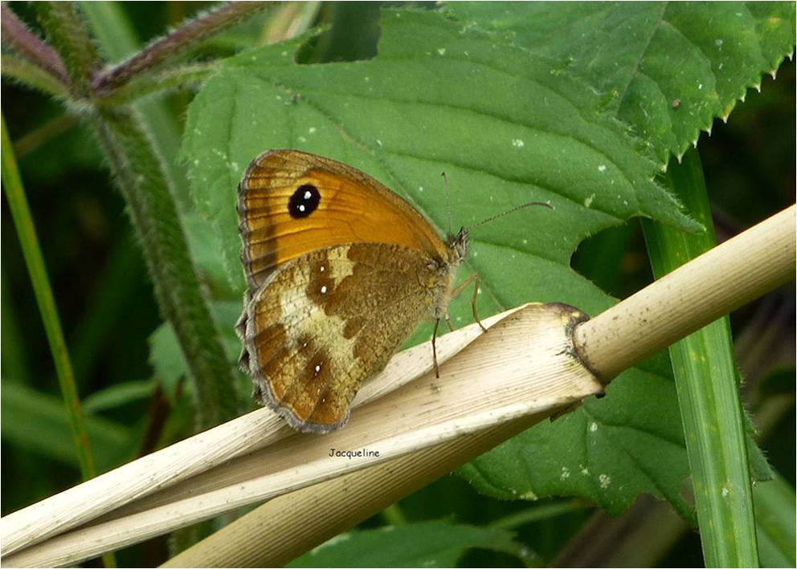
Amaryllis ou Satyre tithon
Le mâle : antérieurs orange bordé de marron avec l'ocelle doublement pupillé caractéristique à l'apex. Les ailes postérieures sont beige à chamois avec une bande plus claire qui porte des petits ocelles pupillés de blanc peu visibles.
Présente dans tous les départements de la France métropolitaine
réside dans les lieux herbus et buissonneux près des bois, des haies, sentiers forestiers, prairies broussailleuses, clairières

Slide 23
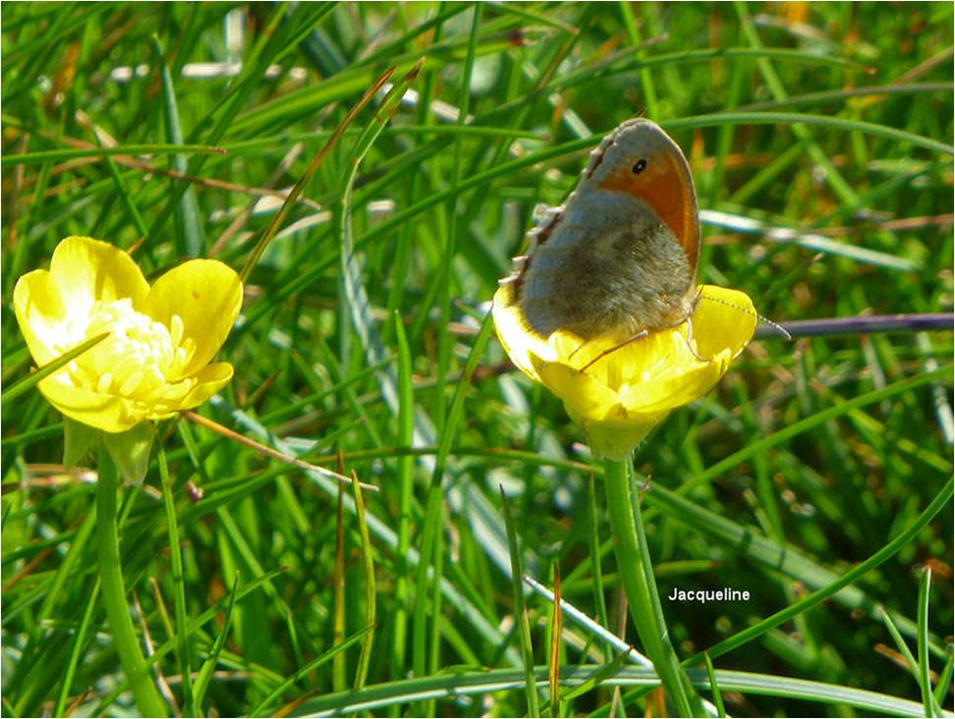
Le Fadet commun ou Procris
Présent dans tous les départements:
réside dans les lieux herbus,
prairies et friches jusqu'à 1 800 mètres.

Slide 24
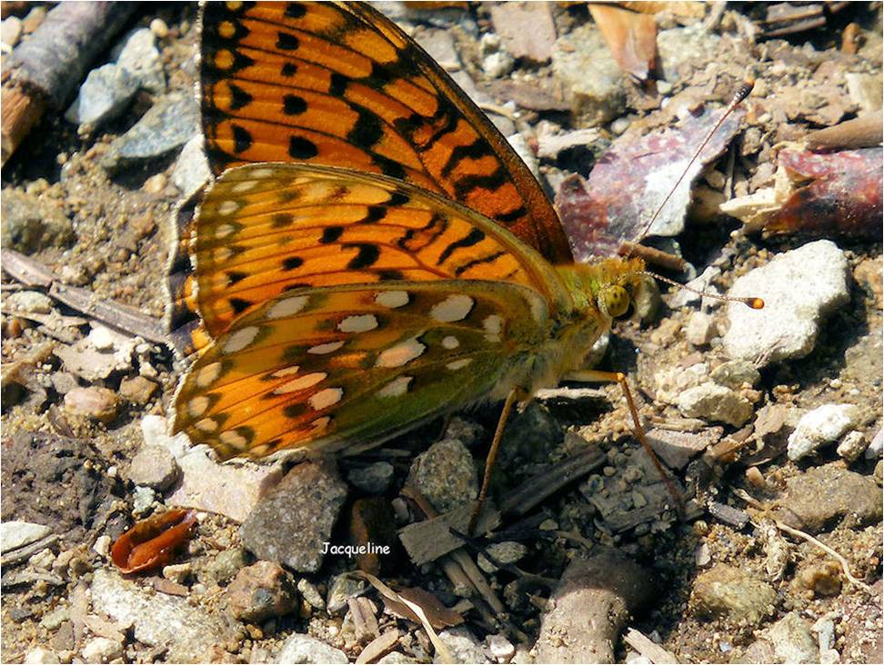

Slide 25
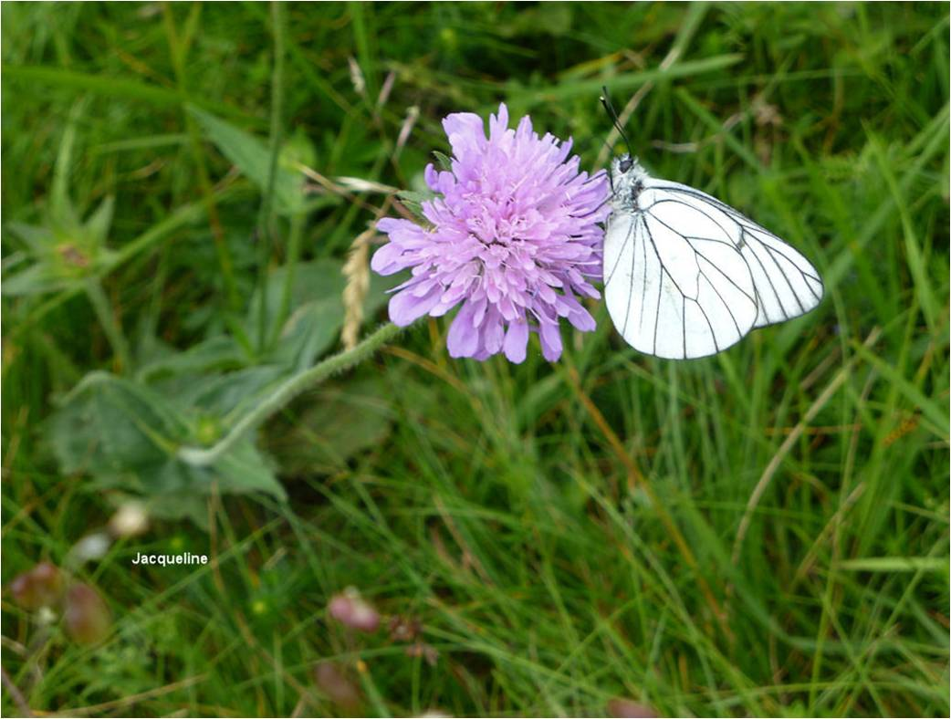
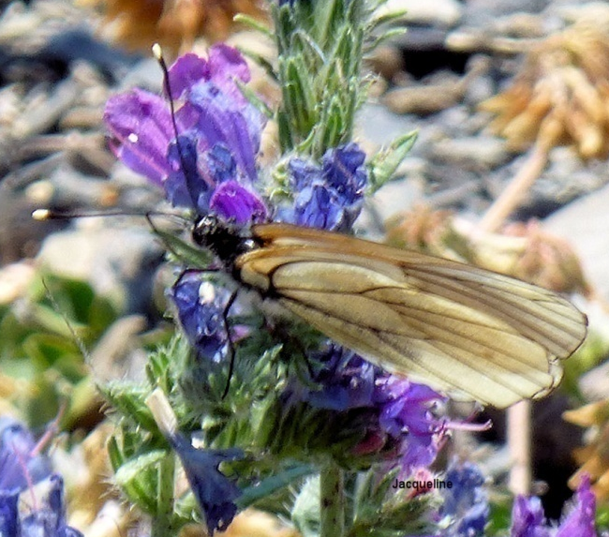
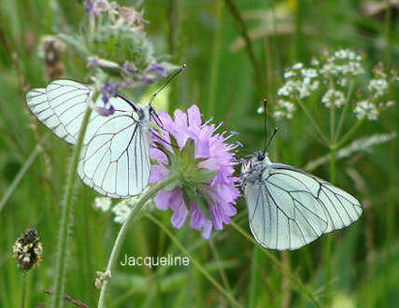
Le Gazé ou la Piéride de l'aubépine
La femelle possède une frange marron sur le bord de ses ailes antérieures.
Le gazé Le mâle
est légèrement brunâtre.
Habitat : prés fleuris.

Slide 26
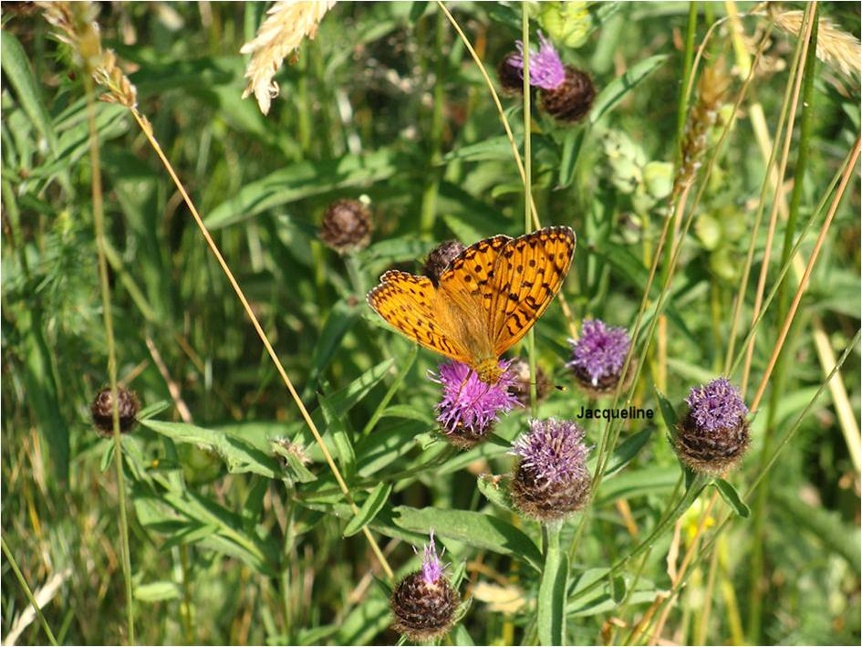
Le Nacré de la ronce
En France il est toujours absent du nord-ouest, de la Bretagne du sud du Midi-Pyrénées mais en grande expansion et présent dans tous les autres départements. Espèce jusqu'alors réputée localisée et rare dans le Nord-est de la France, on assiste à une progression et une extension de ses populations qui colonisent les milieux forestiers ouverts.

Slide 27
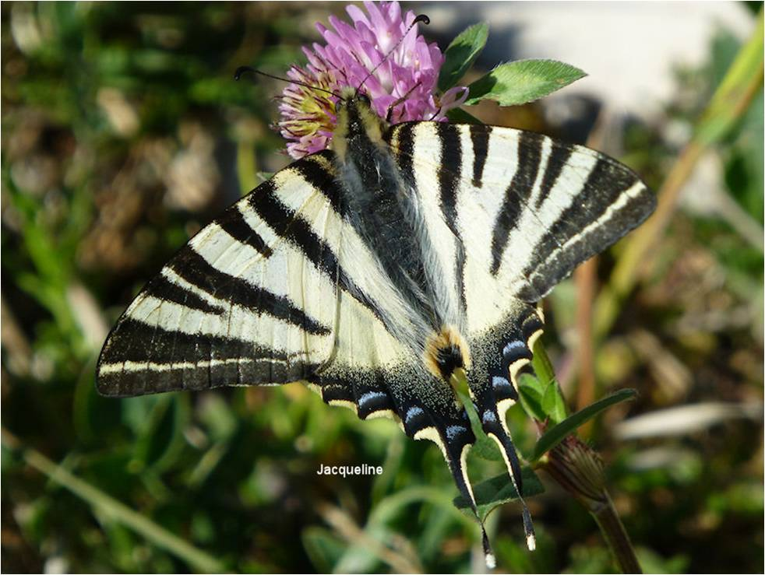
Le flambé
Plaines, vergers jusqu'à 2000 m

Slide 28
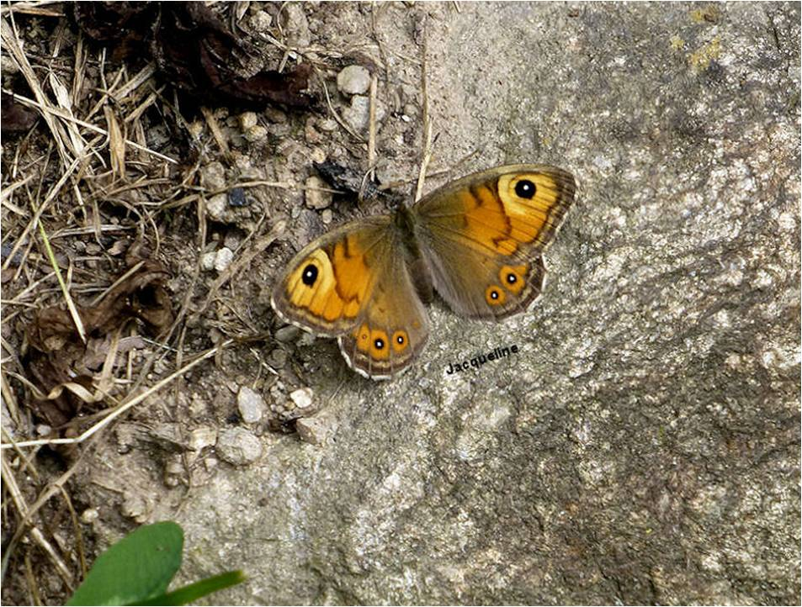
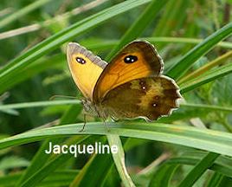
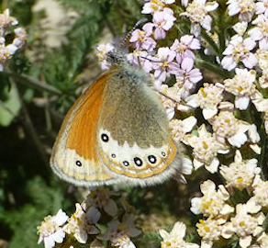
l'Ocellé rubané ouTityre
(Pyronia bathseba)
Présent dans le Sud de la France. On l'observe dans les lieux herbeux et buissonnants, garrigues

Slide 29
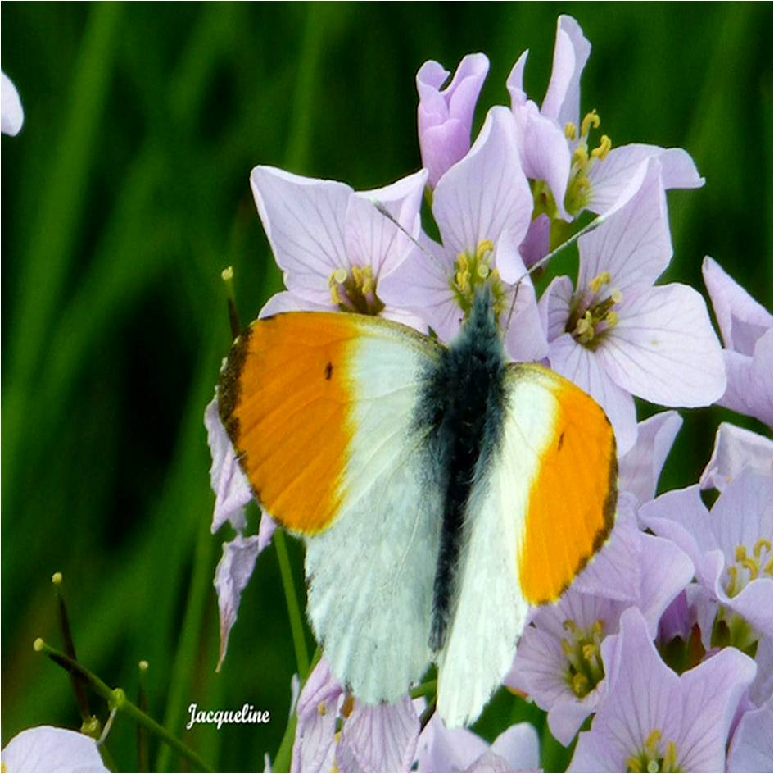
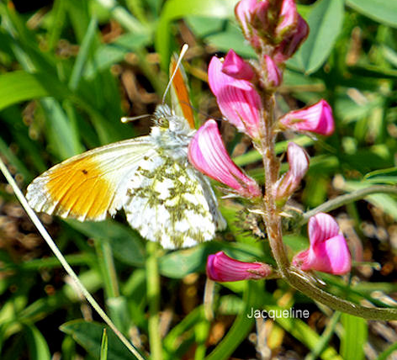
L'Aurore
(mâle)
Seul le mâle porte sur les ailes antérieures des taches orangées
Vit dans les bois clairs, prés fleuris,
jardins jusqu'à 2000 m environ.
d'avril à juin.

Slide 30
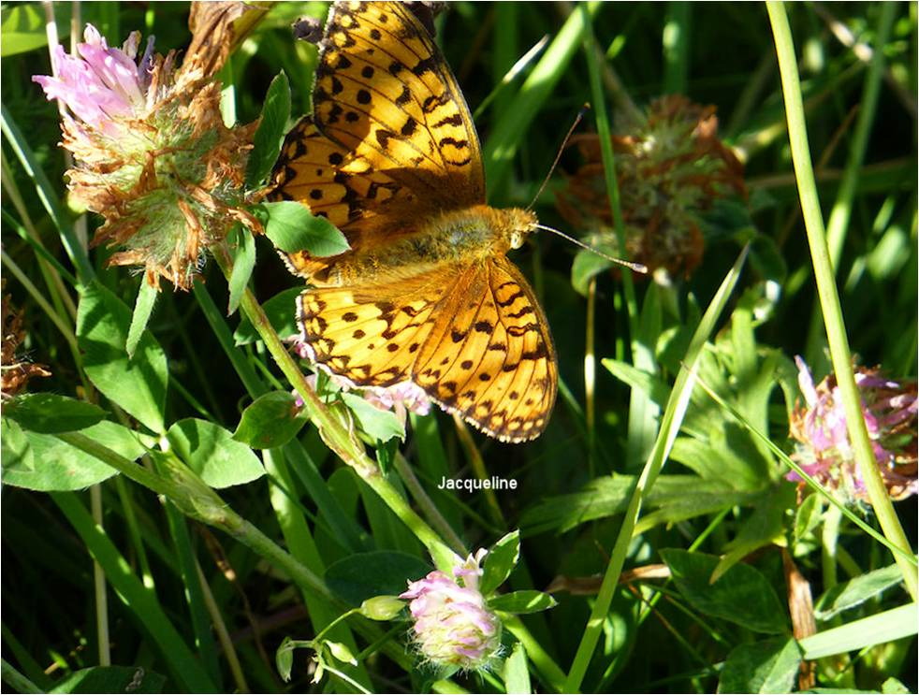
Le Tabac d’Espagne
(Argynnis paphia)
Présent dans tous les départements de France métropolitaine
Papillon des clairières et allées forestières.

Slide 31
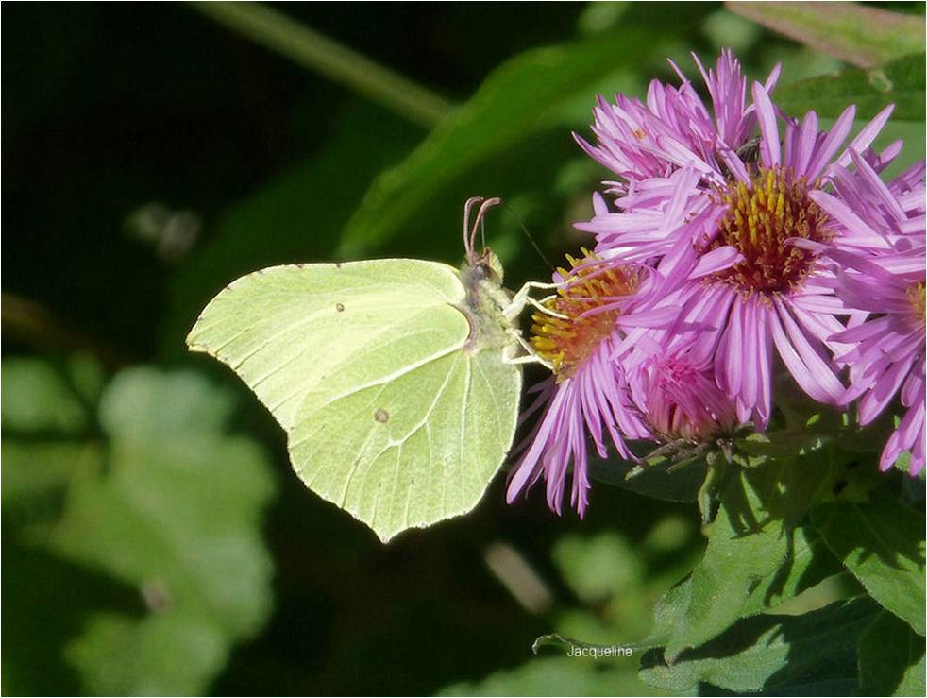
Le citron
Gonepterix rhamni
Se trouve dans les bois clairs, lisières de forêts, jardins jusqu'à 1800 m environ.

Slide 32
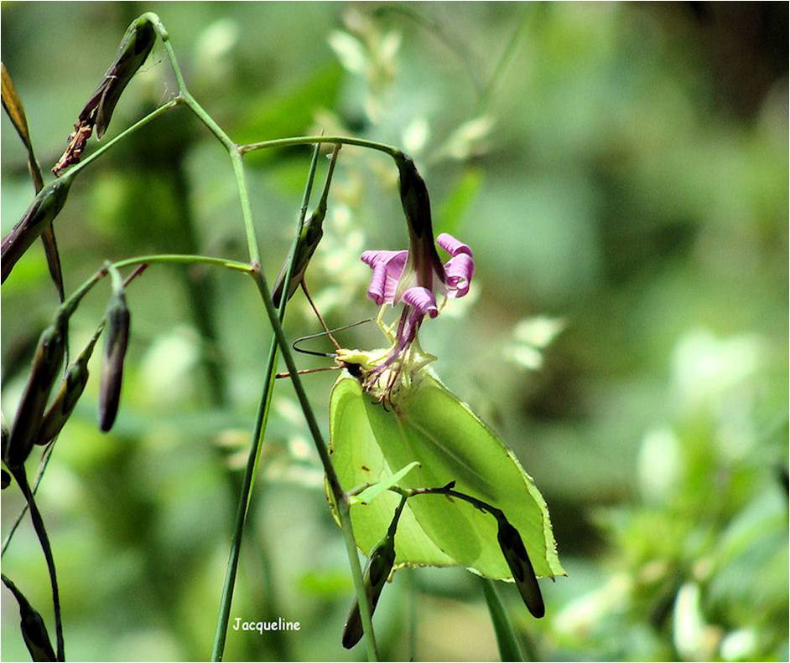
Il vit une dizaine de mois avec une diapause d'été et une d'hiver.
Le Citron est le seul papillon à hiberner en plein air car son corps secrète un sérum antigel, cocktail d'alcool, d'albumine et de sels. Pour son repos hivernal, le Citron peut simplement se poser sur une branche à découvert ou dans une haie et les gelées les plus rigoureuses, la pluie, la neige et le vent ne peuvent lui causer de dommages, car un enduit huileux recouvre ses ailes (antigel) ce qui lui permet de résister à des températures de moins 20 degrés, voire moins 30. Le citron vit environ 7 mois.
Au début du printemps, ce sont les mâles qui sortent les premiers de leur repère hivernal.
LE CITRON

Slide 33
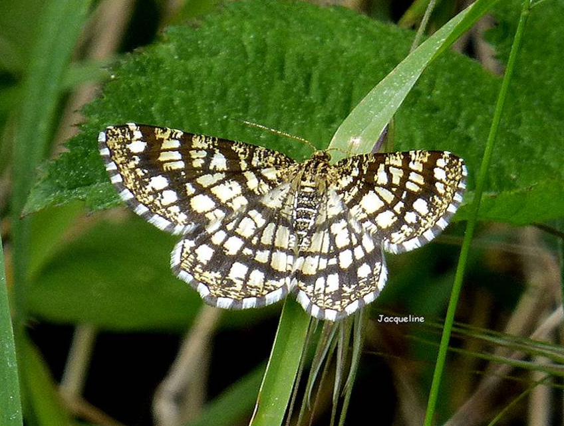
Géomètre à barreaux
l'adulte vole en avril-mai puis en juillet-août, le jour, dans les friches, les prairies. Posé, il garde les ailes ouvertes.
Toute la France métropolitaine

Slide 34

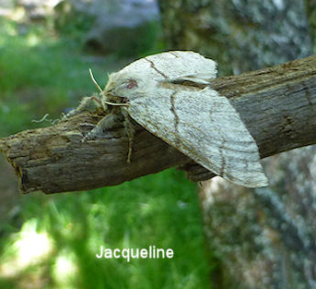
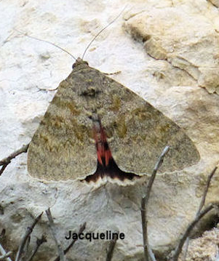
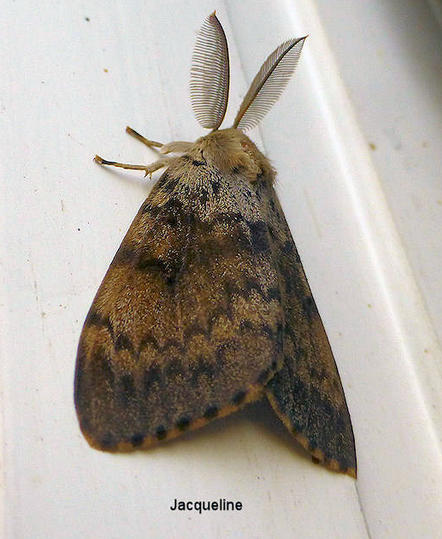
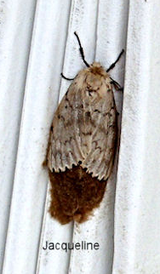
La Lichénée rouge
Bombyx disparate femelle ?
la couleur des poils abdominaux des femelles est susceptible de varier
Bombyx disparate ou Zigzag

Slide 35
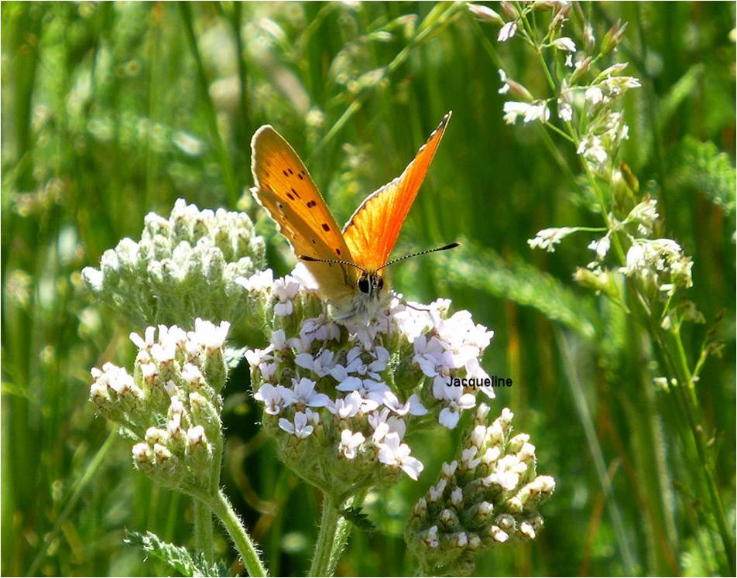

Cuivré satiné
Fleurs : Achillée millefeuille
mâle
Clairières fleuries et prés jusqu'à 2000 m environ.
En France on ne le trouve plus que dans les Ardennes, des Alpes au Massif central et aux Pyrénées

Slide 36


Hespérie sylvaine
(sur une scabieuse)
Réside dans les milieux les plus divers: prés, lieux incultes riches en graminées, lisières forestières, clairières, haies, bords de routes.

Slide 37

L'Orangée des Alpages
ou Crocota tinctaria
Prairies subalpines
diverses plantes basses
comme Plantago, Rumex, Taraxacum

Slide 38

La grande tortue ou
Vanesse de l'orme
Peu attirée par les fleurs, elle affectionne les écoulements de sève des arbres blessés. n'excède pas les 1500 m
vit de 10 à 11 mois

Slide 39




Le Zygène de la garrigue
Zygène de la Spirée
Adscita statites la turquoise

Slide 40

Petit Mars changeant le mâle a des reflets bleutés
Le Petit Mars changeant est présent dans tous les départements de France métropolitaine excepté la Corse et les deux départements du Finistère et des Côtes-d'Armor
Il se nourrit du miellat des arbres et vole près de leur sommet. Il ne descend que pour trouver de l'humidité, du miellat d'arbustes ou des excréments.

Slide 41


Le petit nacré
Le Cuivré Mauvin ?

Slide 42




Se nourrit du nectar de fleurs présentes dans les milieux anthropiques et les friches sèches, telles que les chardons , les centaurées, l'origan commun, l'eupatoire chanvrine.
Le Sphinx
du laurier-rose
Noctuelle fiancée
L'Ecaille chinée
A une activité à la fois diurne et nocturne,
Le Ptérophore
commun
Une fois la reproduction terminé, ils meurent. Se nourrit de liserons et parfois sur les Ipomées
présente dans tous les départements de France métropolitaine y compris la Corse

Slide 43

La Mégère
La Femelle,
n’a pas de bandes brunes
La Mégère fréquente les friches broussailleuses, les landes claires, les endroits rocailleux. Posée sur les chemins, elle apprécie se réchauffer longuement au soleil.

Slide 44


le moiré automnal
On le trouve prés et landes de bruyère entre 500 et 1500 m.
Il est présent en France métropolitaine dans tout le sud-est, du Massif Central aux Alpes, et dans les départements de l'est des Pyrénées

Slide 45


L’Argus vert (ou Thécla de la ronce)
Les mâles et femelles de ce petit papillon sont identiques.

Slide 46

La mélitée orangée
Espèce commune en France au-dessous d'une ligne allant de la Vendée aux Vosges, absente au-dessus. Recherche les lieux secs fleuris, les friches, les haies et les prairies.

Slide 47


La vie est un papillon éphémère
Arborant les ailes du paradoxe
Benoît Gagnon

Slide 48

S'enivrer de Parfums, de Lumière et d'Azur,
Secouant, jeune encor, la Poudre de ses Ailes,
S'envoler comme un Souffle aux Voûtes éternelles,
Voilà du Papillon le Destin enchanté!
Alphonse de Lamartine (Le Papillon)
La carte géographique
1ére génération : Araschnia levana
Présente en Europe moyenne et continentale
Lisières et les clairières forestières, les jardins, les friches buissonnantes

Slide 49




La piéride de la moutarde
Il faut bien que je supporte deux ou trois chenilles si je veux connaître les papillons.
Saint-Exupéry (Le Petit Prince)
Cette chenille donnera certainement
L’écaille martre ou écaille hérissonne

Slide 50

Vanesse du chardon
Belle-dame
En France métropolitaine elle est présente comme migratrice, dans tous les départements
Les plantes-hôtes sont variées, grande ortie, chardon, mauve sauvage, tussilage, bardane, artichaut, lavande, cirse

Slide 51

De nombreux papillons (Lépidoptères) évoluent en France ce n’est donc qu’un aperçu que je vous présente… Il est parfois délicat d'établir l'appartenance d'un papillon à une espèce ou à une autre, à cause du phénomène d'hybridation ou parce qu'un nom d'espèce couvre parfois en réalité plusieurs sous-espèces morphologiquement très proches et non encore identifiées en tant qu'espèces.
. J’ai essayé d’éviter les erreurs, mais je ne suis qu’une profane subjuguée par la grâce et l’élégance des beaux papillons …
Certains évoluent dans de nombreux pays et y sont parfois protégés. En France seules une quinzaine d’espèces est protégée.
Pourtant 18 papillons sont quasi menacées, d’autres sont en voie de régression
(ex. Les papillons de prairies…)
Réalisation : Jacqueline. L
Photos personnelles
Musique: La chasse aux papillons,
instrumental (Pierre Nicolas)

